Slide 1
PEMERIKSAAN URIN RUTIN
BAGIAN PATOLOGI KLINIK FKIK UMY

Slide 2
PENDAHULUAN
pemeriksaan urin dasar yang dapat dipakai untuk melakukan pemeriksaan laboratorium klinik lebih lanjut dan dikerjakan pada setiap penderita tanpa indikasi tertentu.
Cara konvensional :
Makroskopik terhadap warna, kejernihan, bau, buih dan berat jenis
Mikroskopis terhadap unsur-unsur sedimen urin
Kimia terhadap reaksi urin atau keasaman / pH, protein dan gula reduks
cara dipsticks :
Carik celup : metode refraktometer

Slide 3
Sampel Urin :
Urin sewaktu,
Urin pagi,
Urin setelah makan
Urin tampung
Urin residual,

Slide 4
PEMERIKSAAN MAKROSKOPIK
Warna urin
Warna merah muda / air daging : tercampur darah/hemoglobin (+)
Warna merah anggur : porifrin atau porfirinogen, metildopa, antipirin.
Warna merah dapat : obat-obatan : piramidon, antipirin, protonsil rubrum.
Warna kuning tua kemerah-merahan : urobilin yang banyak.
Warna kuning tua dengan buih kuning kalau dikocok: bilirubin.
Warna kuning tua sampai hitam yang terjadi dalam udara : alkapton, melanin, dan fenol.

Slide 5
Makroskopis
Kejernihan
normal urin itu jernih
Bau
Bau buah : Makanan, jengkol, petai, durian.
Bau obatan : terpentin, mentol, balsamun copaivas, olium. santali, ampisilin.
Bau amoniak : karena perombakan ureum oleh bakteri.
Bau benda keton : akan berbau seperti buah-buahan.
Bau busuk : Perombakan zat protein pada karsinoma
Buih
Normal timbul bila dikocok
Berat Jenis
1.015 - 1.025 (Gradwohl)

Slide 6
Mikroskopis :
Unsur organik
Eritrosit
Leukosit
Epitel : squamous, transisionil, tubulus
Silinder / torak / cast
Silindroid
Unsur anorganik
Garam amorf
Krista;

Slide 7
Mikroskopis :
Unsur lain :
Bakteri
Khilus
Kontaminan
Telur cacing ( terkontaminasi dari tinja )
Sel ragi ( Candida )
Spermatozoon : jika ada di dalam urin pria tidak mempunyai nilai diagnostik. Jika ada di dalam urin wanita, boleh jadi mempunyai nilai diagnostik jika dikaitkan dengan pemeriksaan forensik.
Kontaminan lainnya.

Slide 8
Kimia :
Pemeriksaan Protein
Percobaan rebus dengan asam asetat 6 %.
Urin diasamkan, kemudian dipanaskan, gas CO₂ akan meninggalkan urin sehingga pH urin meningkat. Pada saat pH urin berada pada titik isoelektrik protein (± 5,6) terjadilah presipitasi yang karena pemanasan terjadilah deproteinisasi
Percobaan Exton dengan asam sulfosalisilat.
Protein presipitan seperti asam sulffosalisilat (reagen alkaloid) dan N_{a2}SO₄ (garam netral) akan mengendapkan protein
Percobaan rebus menurut Bang
Larutan asam asetat glasial dan Na-asetat merupakan larutan penyangga dengan pH ± 5,6 yang merupakan titik isoelektrik protein yang menyebabkan protein mengadakan presipitasi. Oleh karena pemanasan menyebabkan terjadinya deproteinasi.

Slide 9
Percobaan protein Bence Jones.
Percobaan dengan TSA
Pereaksi TSA mepresipitasikan protein Bence Jones meskipun kadarnya hanya 0,3 mg % dalam urin, tetapi tidak mempresipitasi albumin (asal kadarnya tidak lebih dari 25 g / dl dalam urin). Globulin dipresipitasikan jika kadarnya lebih dari 5 mg /dl.
Percobaan pemanasan
Protein Bence Jones mengadakan presipitasi pada suhu 60°C dan hilang pada pemanasan 100°C, dan akan kembali mengadakan presipitasi pada pendinginan 40°- 60°C. Presipitasi akan menghilang jika dipanaskan sampai mendidih. Pada pendinginan, presitipasi kambali nampak, dan hilang lagi pada suhu di bawah 40°C.

Slide 10
Pemeriksaan gula reduksi
Percobaan Benedict.
Bentuk aldehid dari glukose dalam suasana alkalik menjadi bentuk phenol (ikatan rangkap) yang reaktif terhadap ion kupri yang direduksi menjadi ion kupro yang berwarna kuning-merah pada pemanasan
Hasil pembacaan :
- (negatip) biru, warna larutan Benedict tak berubah.
+ (Positip 1) hijau kekuning-kuningan, kadar glukosa kurang dari 0,5 %.
++ (Positip 2) kuning kehijau-hijauan, kadar glukosa antara 0,5% - 1,0 %.
+++ (Positip 3) kuning jingga, kadar glukosa 1,0 – 2,0 %.
++++(Positip 4) merah bata, kadar glukosa diatas 2,0 %

Slide 11
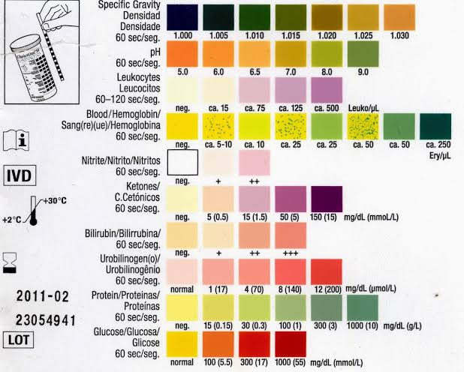
PEMERIKSAAN URIN DENGAN CARIK CELUP

Slide 12
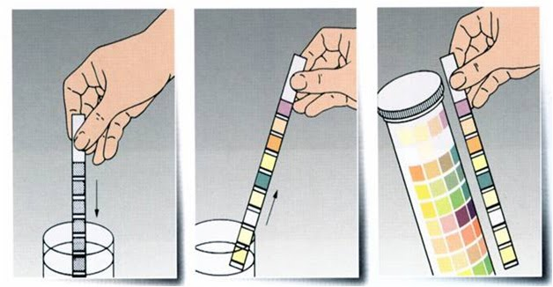
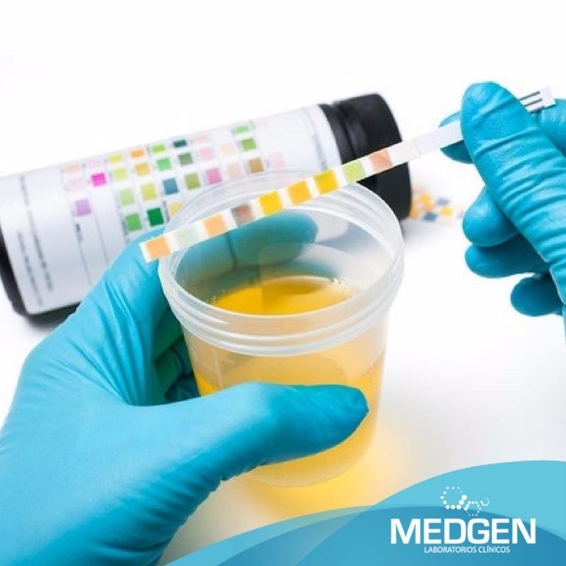

Slide 13
Hasil Urinalisa:
Carik celup

